Slide 1
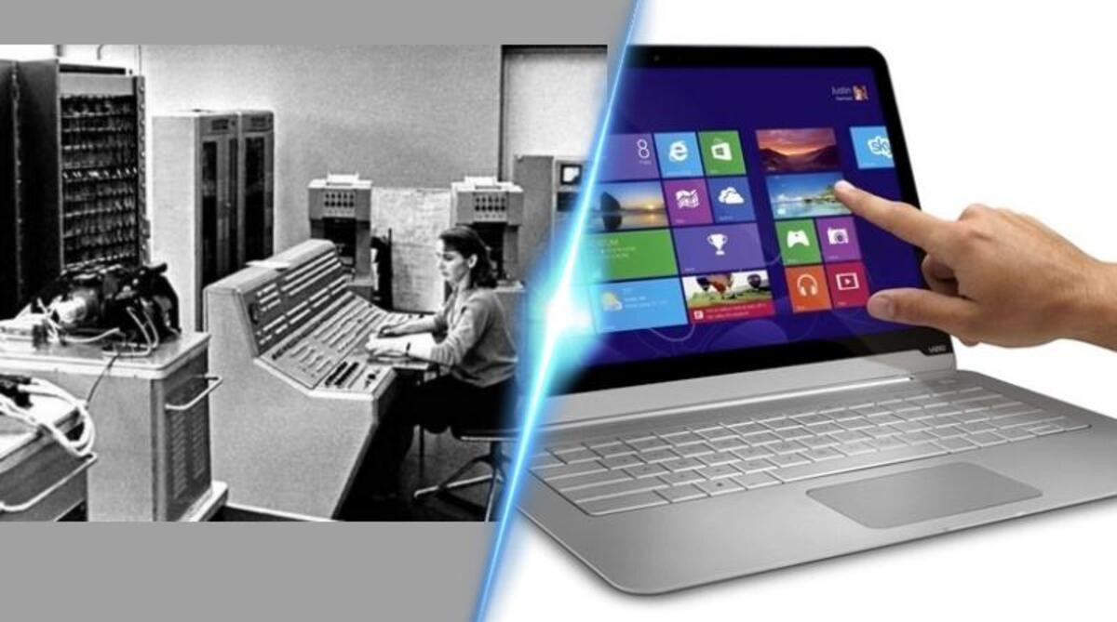
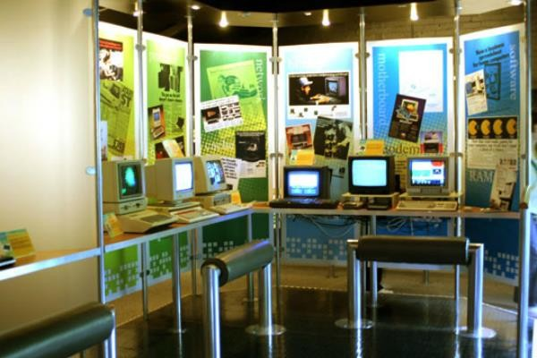
Bilgisayarın Tarihçesi

Slide 2
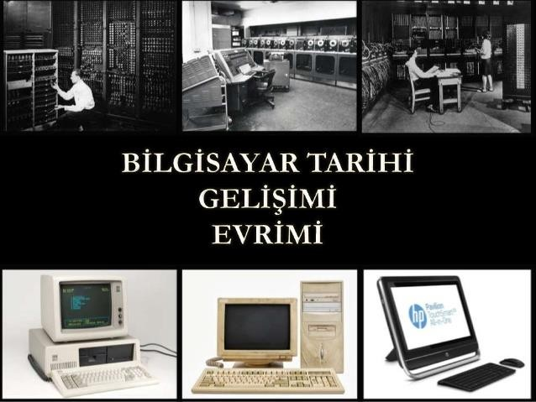

Slide 3
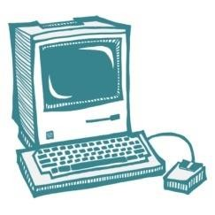
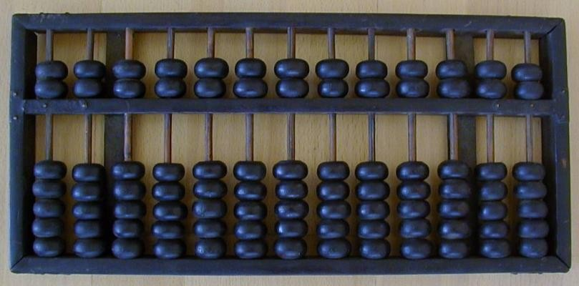
Bilgisayarın Tarihçesi
Abaküs (Sayı Boncuğu)
Sayı boncuğu, abaküs veya çörkü, basit toplama ve çarpma işlemleri için kullanılan bir alettir. Boncukların sayılması şeklinde çalışır.
M.Ö. 2400 yıllarında Çin’de geliştirilen abaküs, denizaşırı ticaret yapan tüccarlar sayesinde Girit ve Miken bölgelerinden Avrupa ve Amerika'ya yayılmıştır. Abaküs, hareketli parçalara sahip olduğu bilinen ilk hesap makinesidir.

Slide 4
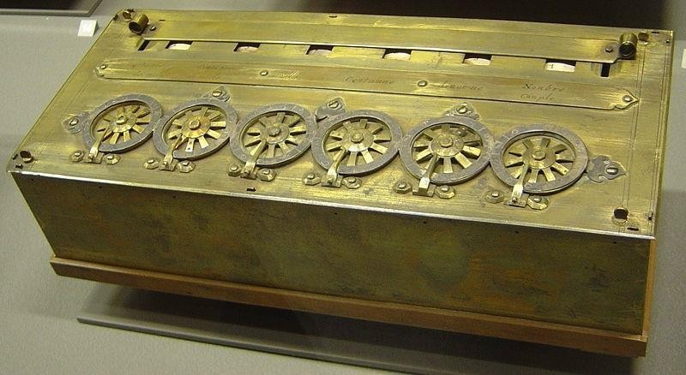
Bilgisayarın Tarihçesi
Pascaline
Hesap makinesi sayılabilecek ilk ciddi icat Fransız matematikçi Blaise Pascal tarafından geliştirilmiştir. Babası vergi dairesinde memur olarak çalışan Pascal 16 yaşında iken 1642 yılında Pascalline adlı hesap makinesini icat etmiştir. Değişik sayıda dişleri olan çarklardan meydana gelen bu makine toplama ve çıkarma işlemleri yapabiliyordu.

Slide 5
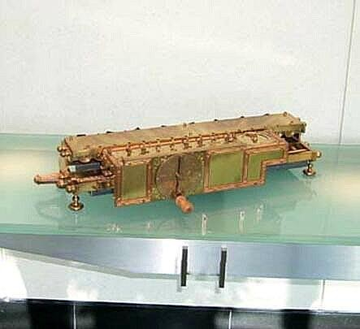
Bilgisayarın Tarihçesi
Leibniz Çarkı
Alman matematikçisi olan Gottfried Wilhelm Leibniz, Pascal’ın 1642 yılında hazırladığı hesaplayıcının fonksiyonlarını daha da arttırarak 1671 yılında Leibniz Çarkı adlı aygıtı icat etti. Bu aygıt; toplama ve çıkarma işlemlerinin yani sıra bölme, çarpma ve karekök alma işlemlerini de yapabiliyordu.
Eğer bir şey öğrenebileceksem en kötü düşmanımı dinlemek için yirmi mil yürürüm.
Wilhelm Leibniz

Slide 6
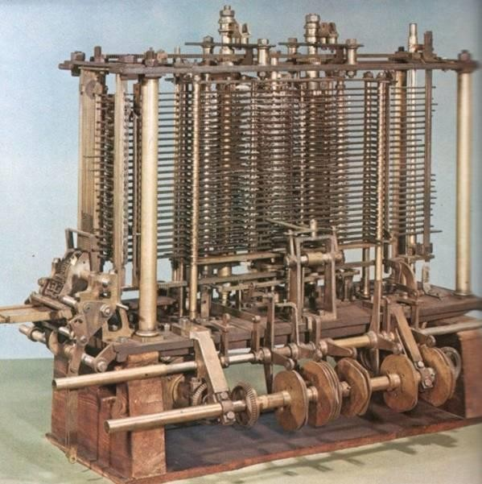
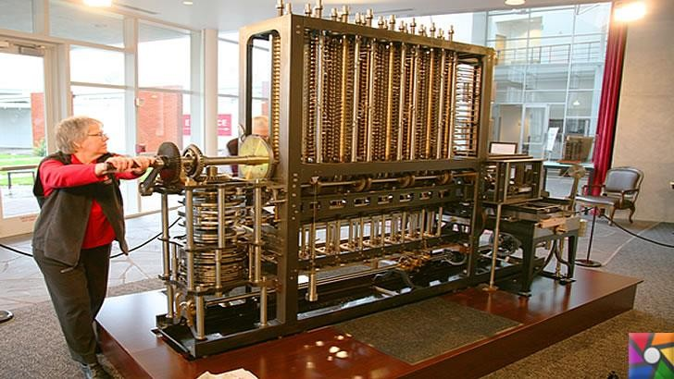
Bilgisayarın Tarihçesi
Fark Makinası (Bilgisayarın Atası)
İngiliz hükümetinin parasal desteğini de alan Babbage uzun süren çalışmalar sonunda Fark Makinesini 1830 yılında icat etti. Babbage daha sonra Analitik Makine adını verdiği proje üzerinde çalışmaya başladı. Bu makine buhar gücü kullanarak otomatik olarak çalıştırılacak ve diğer hesaplatıcılardan daha fazla fonksiyona sahip olacaktı.
Fakat 1871 yılında ölmesi nedeni ile
çalışmaları tamamlanamamıştır.
Babbage analitik makinede mantıksal işlem birimi, veri depolama birimi, giriş ve çıkış üniteleri kullanmayı planlıyordu. Bu mantık günümüzdeki bilgisayarın temel prensibi olmuştur.

Slide 7
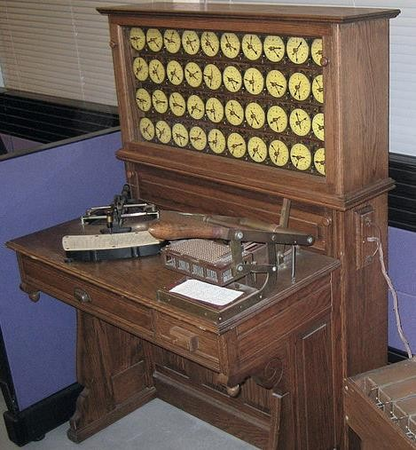
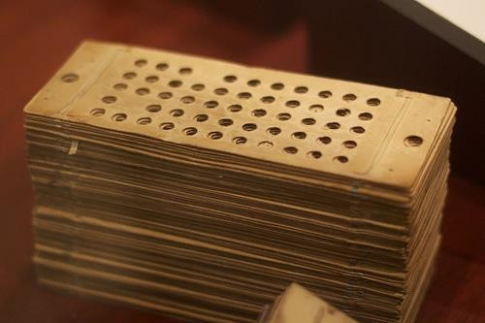
Bilgisayarın Tarihçesi
Mark-I
Amerikalı istatistikçi Herman Hollerith 1890 yılı nüfus sayımında delikli kart kullanarak geliştirdiği makineyi kullandı. Hollerith’in geliştirdiği bu makine J.M.Jaquard’in 1806 yılında kullandığı kart sistemini kullanıyordu. Mark-I, kartları verilen kodlara göre delerek bilgiyi kaydediyor, delikli karttaki bilgiyi tekrar okuyabiliyor ve bu bilgiyi kullanabiliyordu.
Herman Hollerith makinesinde yaptığı değişikliklerle üretime 1896 yılında kurduğu “Tabulating Machine Company” adlı bir şirket ile devam etti. İleride bu firma başka bir firma ile birleşerek IBM ismini aldı.

Slide 8
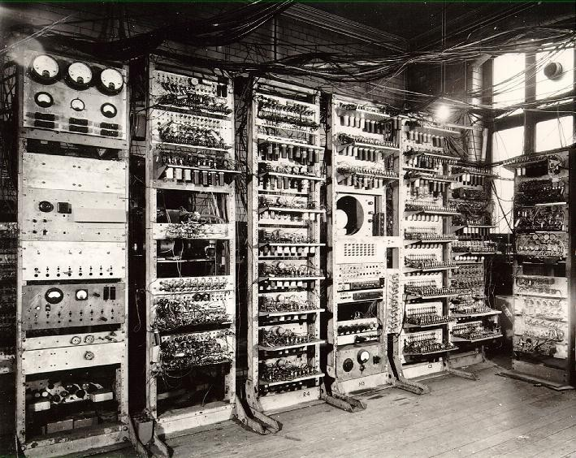
Bilgisayarın Tarihçesi
Mark-I
Harvard Üniversitesinden Howard
H. Aiken tasarladığı projesi ile IBM firmasına gitti. Bu projeyi biraz daha genişletilerek 1944 yılında MARK – I üretildi. Mark – I saniyede 5 işlem yapabiliyordu. 18 m uzunluğunda ve 2,5 m yüksekliğinde idi. Mark- I insan müdahalesi olmadan sürekli olarak, hazırlanan programı yürüten ilk bilgisayar idi.

Slide 9
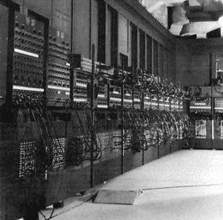
Bilgisayarın Tarihçesi
Eniac
Mark–I den kısa bir süre sonra Pensilvanya Üniversitesinde John Mauchly ile ENIAC ( Elektronik sayısal Hesaplayıcı ve Doğrulayıcı ) isimli sayısal elektronik bilgisayarı 1946 yılında tamamladı. Yapımında 18,000 adet elektronik tüp kullanılan ENIAC; 150 kilowatt gücünde idi ve 30 ton ağırlığıyla 167 m2 yer kaplıyordu. Saniyede 5000 toplama işlemi yapabiliyordu. Mark- I’den 1000 kat daha hızlıydı. Eniac askeri amaçla üretildi ve top mermilerinin menzillerini hesaplamak için kullanıldı. (20 saatlik süreyi 15 sn. indirdi)

Slide 10
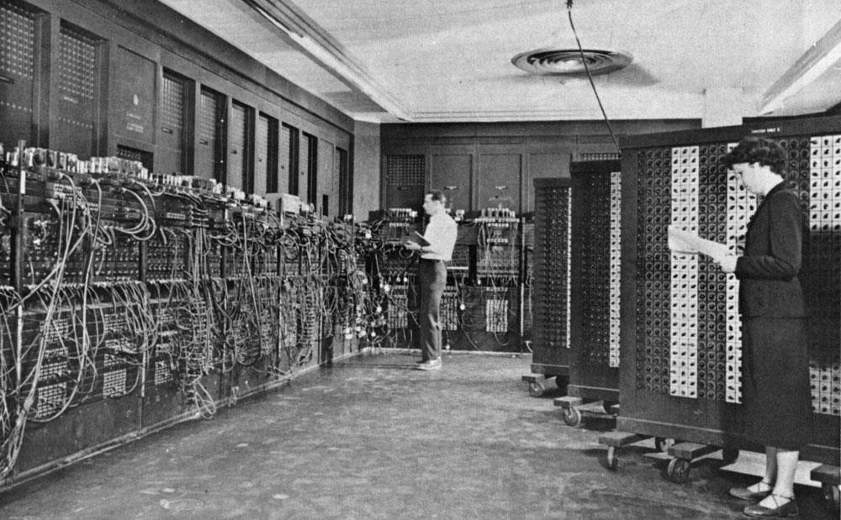
Bilgisayarın Tarihçesi
Eniac (Electronic Numerical Integrator And Computer)

Slide 11
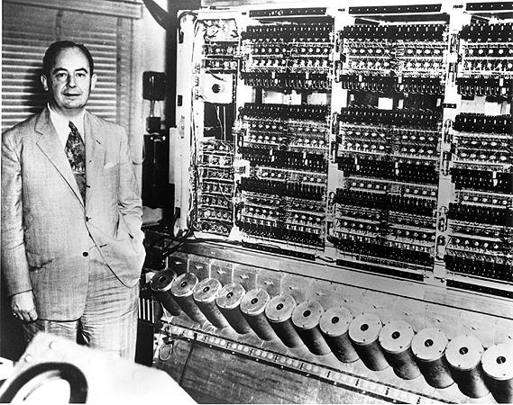
Bilgisayarın Tarihçesi
Edvac
Aynı yıllarda matematikçi John Von Neumen'in görüşleri doğrultusunda EDVAC (Elektronik Soyut Değişken Otomatik Bilgisayar) adlı yeni bir bilgisayar ürettiler. Bu bilgisayar ENIAC ‘dan on kez daha küçük ve yüz defa daha hızlı çalışabiliyordu. Edvac, komutların diğer veriler gibi bilgisayara dışarıdan girilmesini sağlıyordu. Bu özellik programcılıkta büyük kolaylıklar sağlamıştır.

Slide 12
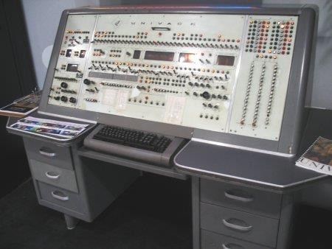
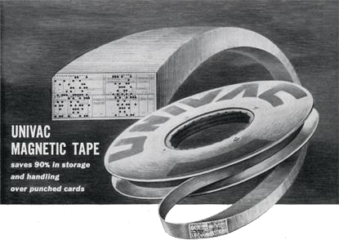
Bilgisayarın Tarihçesi
Univac
EDVAC’dan sonra 1951 yılında UNIVAC isimli bilgisayar yapıldı. UNIVAC, ENIAC bilgisayarlarını yapan kişiler tarafından geliştirildi. UNIVAC ilk defa manyetik teyp kullanarak verileri depolayan bilgisayar idi.

Slide 13
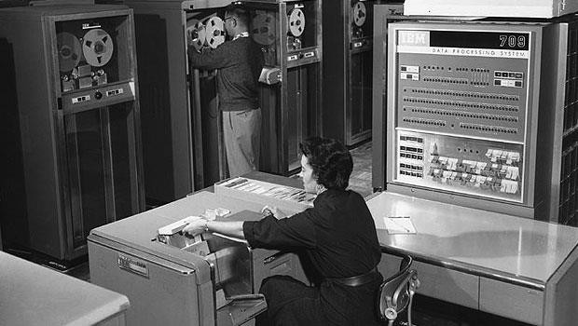
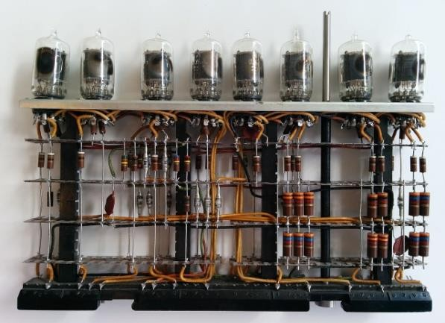
Bilgisayarın Tarihçesi
IBM 700 Serisi
1950’den sonra vakum tüplerinin sık olarak kullanılmaya başlandığı dönemlerdir. Univac ve IBM 700 serisi vakum tüpler kullanılarak yapılan elektronik bilgisayarlardır.
Vakum tüplerinin çok enerji harcaması, ısınması bu bilgisayarın sürekli arıza yapmasına sebep oluyordu. Vakum tüplerin boyutlarının da büyük olması başka bir sorundu. Bu yıllarda program yazabilmek için kullanılan bilgisayar donanımının çok iyi bilinmesi gerekiyordu.
Program yazmak için makine dili kullanılıyordu.

Slide 14
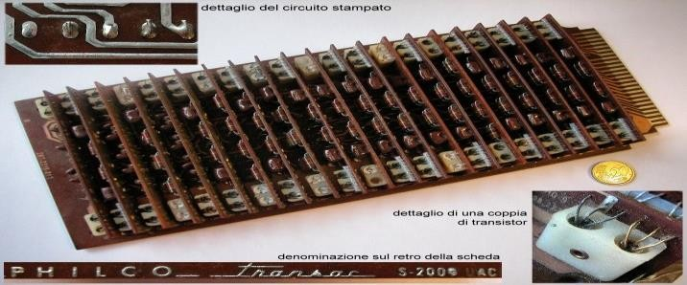
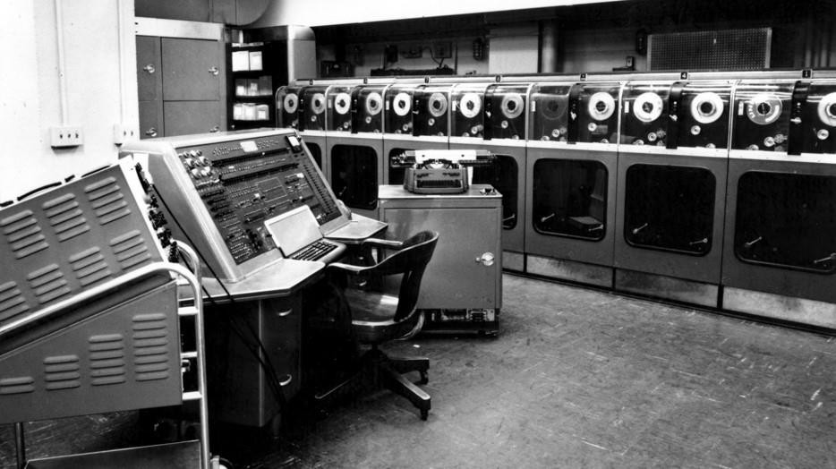
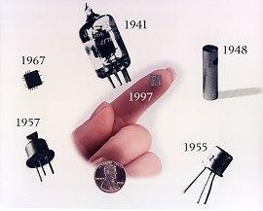
Bilgisayarın Tarihçesi
PHILCO TRANSAC S-200 IBM 1401
1947 yıllarında transistörün kullanılmaya başladığı yıllardır. Transistörler vakum tüplere göre az enerji harcayan, az yer kaplayan, fazla ısınmayan elektronik devre elemanlarıdır. Philco Transac S-200, IBM 1401, transistör kullanılarak üretilen ilk bilgisayarlardır.

Slide 15
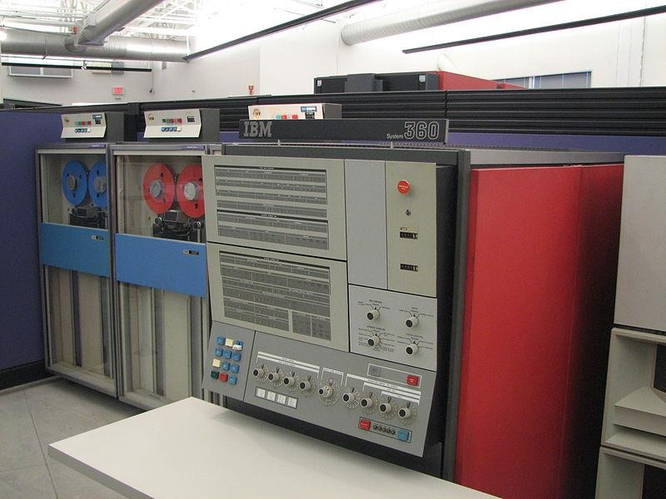
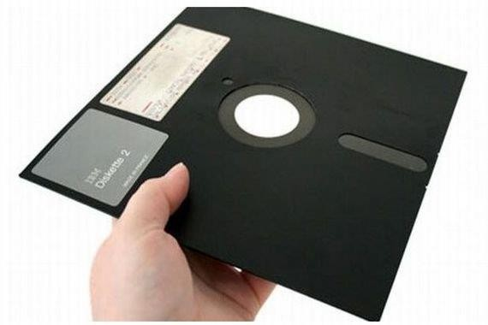
Bilgisayarın Tarihçesi
IBM 360
1960 ‘dan sonralar entegre devreler üretilmeye başlandı. Entegreler binlerce transistörü içerisinde bulunduran devre elemanları idi. Entegrelerin kullanılması; bilgisayarın boyutlarının küçülmesinin, maliyet azalmasına ve işlem hızının artmasına sebep oldu. Bu yıllarda manyetik diskler üretildi, entegrelerin kullanımı ile merkezi işlem birimleri üretilmeye başladı. IBM 360 entegre devre elemanının kullanıldığı ilk bilgisayarlardandır.

Slide 16
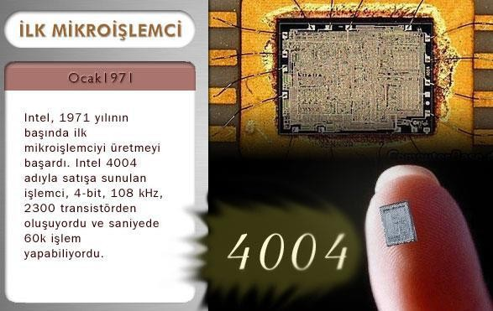
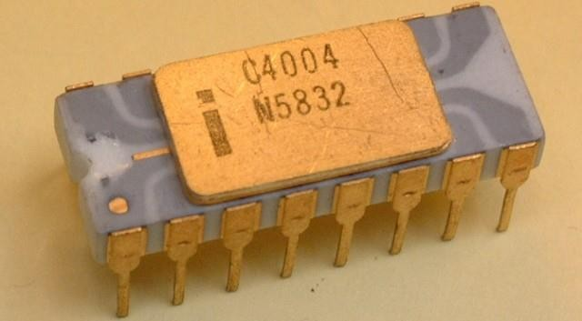
Bilgisayarın Tarihçesi
INTEL 4004 MIKRO İŞLEMCİSİ
1970’den sonra entegre devre teknolojisi gelişimine devam etti. Ve entegreler birleştirilerek chipler üretilmeye başlandı. Intel 4004 entegrelerin birleştirilmesiyle hızlanan ilk merkezi işlem birimi sayılabilir.

Slide 17
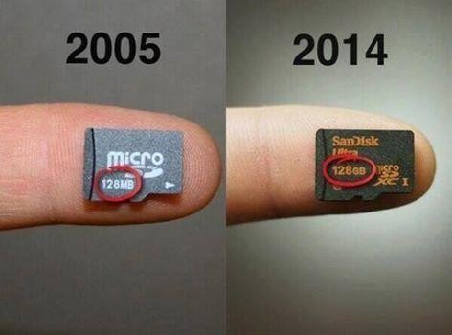
Bilgisayarın Tarihçesi
Moore Kanunu
Moore Yasası’na göre, temel olarak, bir çip üzerindeki transistor sayısının her iki yılda bir ikiye katlanır.Daha ayrıntılı olarak ifade edecek olursak, her iki yılda bir, tümleşik devre üzerine yerleştirilebilecek bileşen sayısının iki katına çıkacağını, bunun bilgisayarların işlem kapasitelerinde büyük artışlar yaratacağını öngören deneysel gözlemdir.

Slide 18
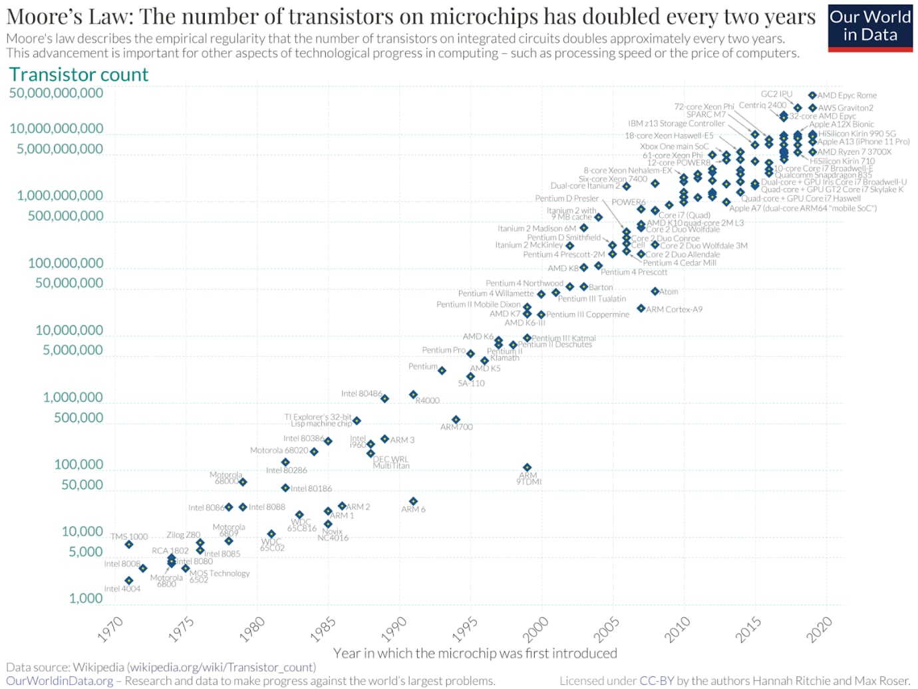

Slide 19
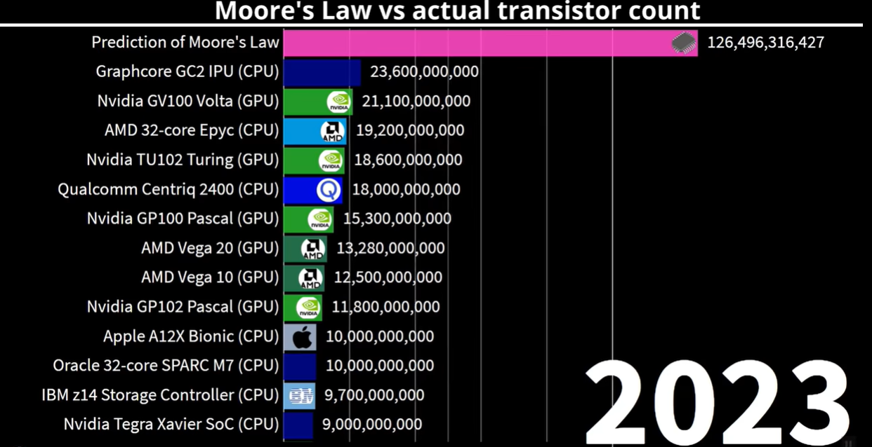

Slide 20
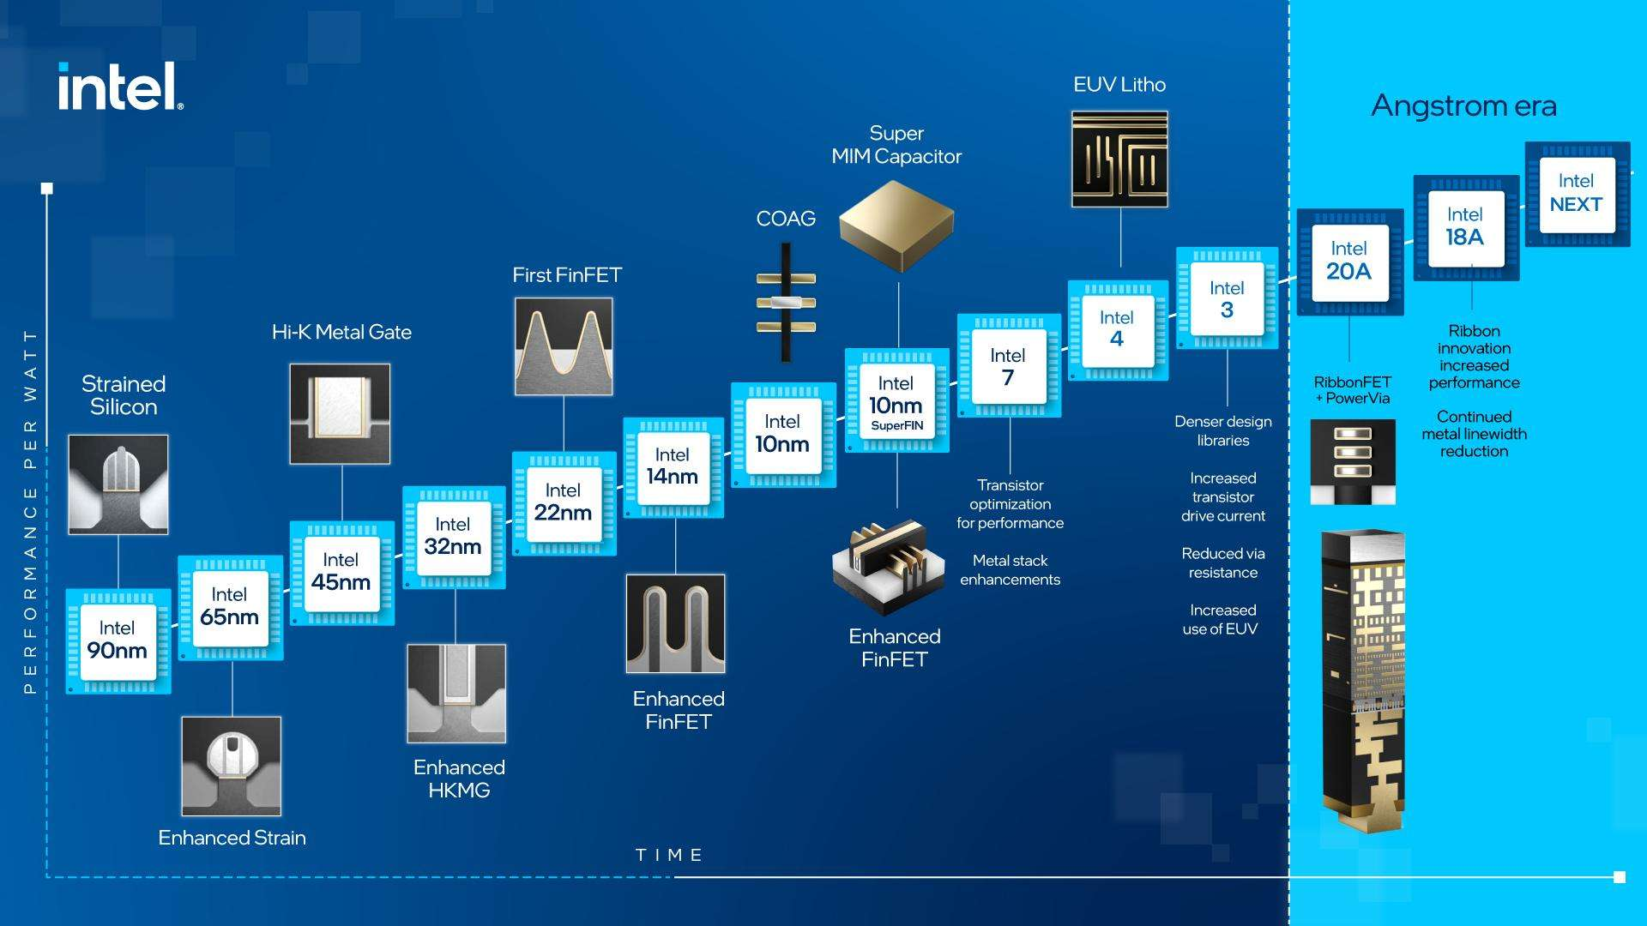

Slide 21
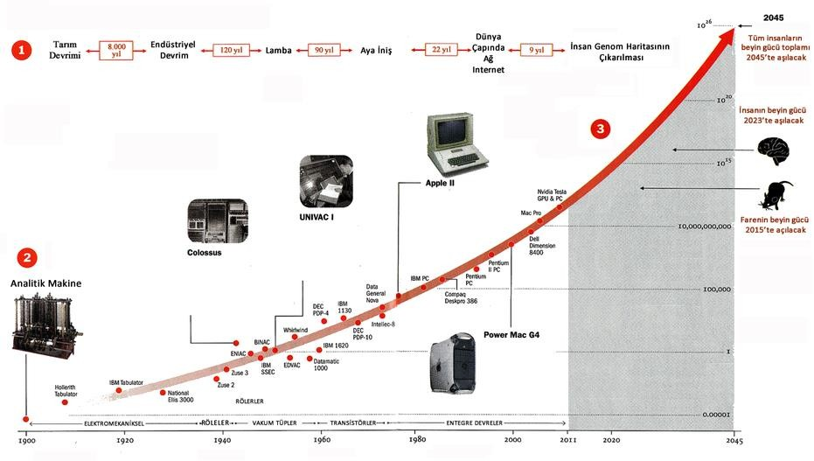
Bilgisayarın Tarihçesi

Slide 22
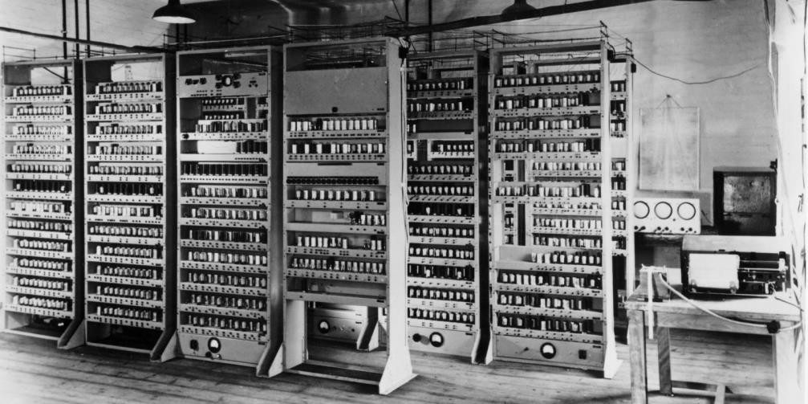
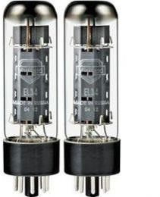
Bilgisayarın Tarihçesi
Bilgisayarın Evreleri
Birinci Kuşak (Vakum Tüplü) Bilgisayarlar (1946-1959) İlk programlama dili makine dilinde yazılmaya başlandı ve bilgiler bellekte saklanıyordu. Bu kuşağın temel özellikleri şunlardır:
İşlemci olarak çok büyük vakum tüpleri kullanılırdı
Fazla enerji harcarlardı
Çevreye fazla ısı yayarlardı
Veri programlarını ana belleklerinde tutarlardı
Saklama aracı olarak manyetik teyp kullanılırdı
Programlar fazla detay gerektiren makine dilinde yazılırdı.

Slide 23
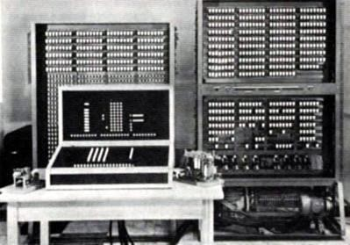
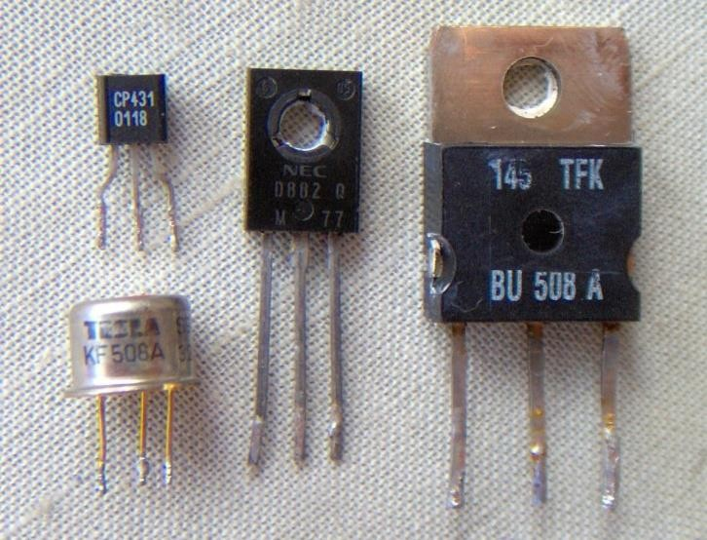
Bilgisayarın Tarihçesi
İkinci Kuşak (Transistörlü) Bilgisayarlar (1959-1964) İlk dönemde kullanılan Vakum Tüplerinin yerine transistörler kullanılmaya başlandı. Bununla beraber daha hızlı ve daha az
elektrik harcamaktaydı. ASSEMBLY makine dili kullanılmaktaydı. Bu kuşağın temel özellikleri şunlardır:
İşlemci olarak transistörler kullanılırdı
Ortalama 10.000 transistör ile çalışırlardı
Az enerji kullanırlardı
Daha az ısı yayarlardı
Transistörler tablolar üzerine el ile monte edilirdi

Slide 24
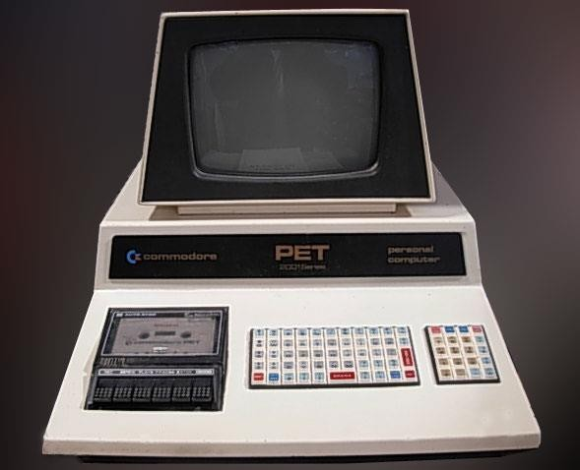
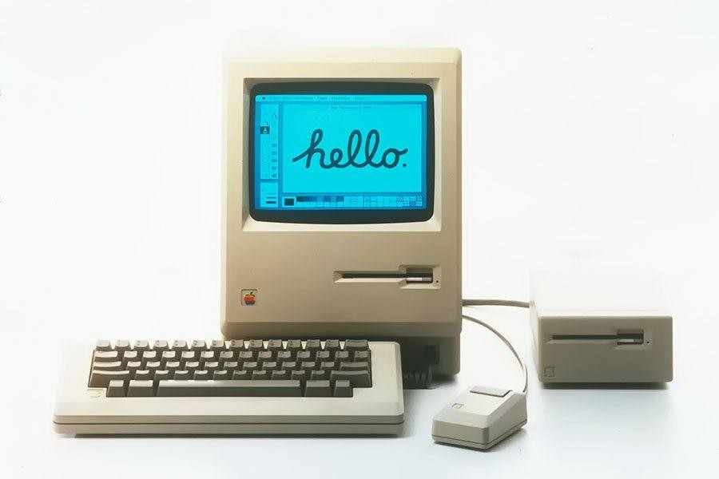
Bilgisayarın Tarihçesi
Üçüncü Kuşak (Entegre Devreli) Bilgisayarlar (1964-1970) Transistörler bir araya getirilerek Entegre Devreler yapıldı. İlk Merkezi İşlem birimi CPU yapıldı. Bu kuşağın temel özellikleri şunlardır:
İşlemci olarak entegre devreler kullanılırdı
Düşük maliyet ile yüksek güvenirlik sağlanmaya başlandı
Manyetik diskler kullanılmaya başlandı
Program ve veriler ihtiyaç duyulduğu sürece saklanabiliyordu

Slide 25
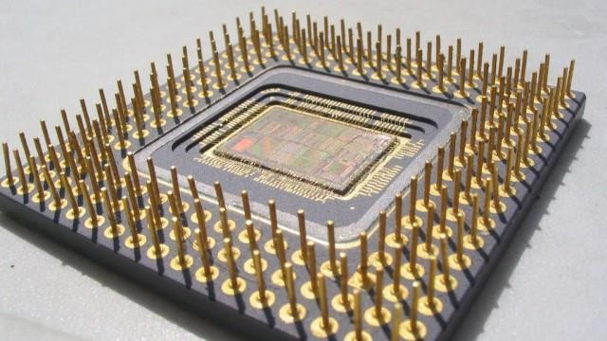
Bilgisayarın Tarihçesi
Dördüncü Kuşak (Mikroişlemcili) Bilgisayarlar (1970- 1990)
İşlem ve kontrol birimlerinin tümünün bir arada bulunduğu chipler geliştirildi. Bu kuşağın temel özellikleri şunlardır:
Mikroişlemcilerle daha hızlı işlemler yapılmaktadır
Daha fazla bilgi ve program saklanabilen disk ve CD'ler kullanılabilmektedir
Yapay zekâ kavramı hayata geçirilmiştir
Ağ sistemleri oluşturulup bilgisayarlar arasında iletişim sağlanabildi
Bilgisayarlar fiziksel olarak küçülerek kullanışlı ve taşınabilir hale
geldi

Slide 26
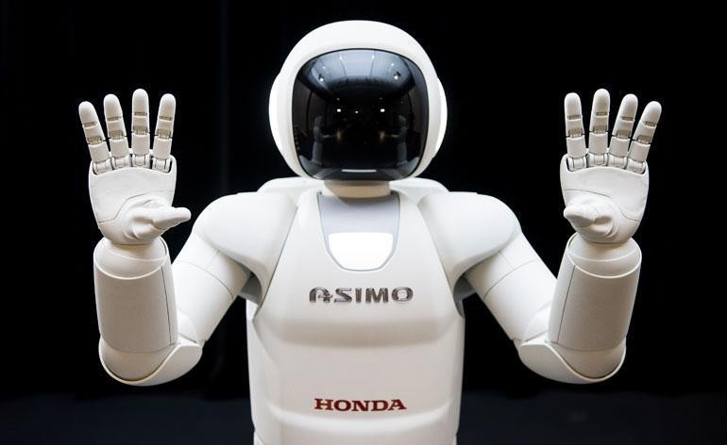
Bilgisayarın Tarihçesi
Beşinci Kuşak (Yapay Zekâlı) Bilgisayarlar (1990-….)
Yapay zeka yapma yönünde çalışmalar yapılmaktadır. Yapay zekâ
"kendi kendini denetleyebilen, daha akıllı ve insanlarla tam bir uyum içerisinde olabilen zeki makineler yapmak" şeklinde tarif edilebilir. Bu alanda yapılan çalışmalar yavaş yavaş hedefe ulaşmaktadır. Bu kuşaktaki bilgisayarlardan beklenen hedefler şunlardır:
Üretkenliğin düşük olduğu alanlarda, üretkenliği arttırmak amacıyla pratik metotlar geliştirmek
Kalkınmada ve gelişmede ve dayanışmaya katkıda bulunmak
Enerji ve kaynak tasarrufunda bulunmak
Toplumun sorunlarına pratik çareler bularak, toplumsal huzur ve güvenin sağlanmasında katkıda bulunmak

Slide 27
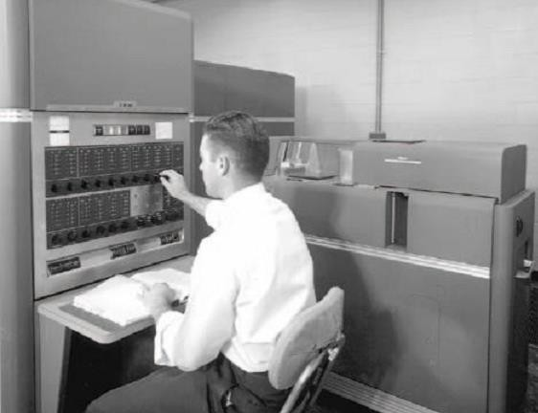
Bilgisayarın Tarihçesi
Ülkemizde Bilgisayar
Türkiye’de bilgisayar kullanımı, Karayolları Genel Müdürlüğünde, 1960 yılında hizmete giren ve yaklaşık 12 yıl kullanılan IBM-650 Data Processing Machine” ile başlamıştır.
Birinci nesil, lambalı olması,
Her biri 10 karakter ve 1 işaretten oluşan 2.000 sözcüklük
tambur bellek bulunması,
Dakikada 78.000 toplama- çıkartma, 5.000 çarpma ve 138.000 mantıksal karar verebilme özelliği..

Slide 28
Bilgisayarın Tarihçesi
Ülkemizde Bilgisayar
İkinci bilgisayar ise akademik amaçlı kullanmak için İstanbul Teknik Üniversitesi'nin Taşkışla binasına geldi.
İTÜ'den sonra ise Orta Doğu Teknik Üniversitesi bilgisayara sahip oldu.
Türkiye'deki dördüncü bilgisayar ise Devlet Planlama Teşkilatı'na geldi.

Slide 29
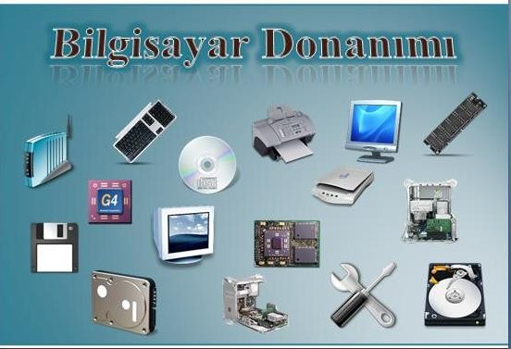

Slide 30
Bilgisayar Donanımı
Bilgisayar Nedir?
Tanım 1
Bilgisayar, donanım ve yazılımdan oluşan, iletişim, etkileşim ve işbirliği amacıyla kullanıcı tarafından girilen verileri alabilen, bu veriler üzerinde aritmetiksel ve mantıksal işlemler yapabilen, daha sonra bu verileri saklayabilen, güncelleyebilen, paylaşabilen, kullanıcı ve işletim sistemi aracılığı ile de yönetebilen veya çıktı olarak sunabilen elektronik bir cihazdır.

Slide 31
Bilgisayar Donanımı
Bilgisayar Nedir?
Tanım 2
Kullanıcıdan aldığı verilerle aritmetiksel ve mantıksal işlemleri yapan ve bu işlemlerin sonucu istendiğinde saklayabilen, saklanan bu verileri istendiğinde tekrar kullanıcıya sunan elektronik ve mekanik bir alettir.
Aritmetiksel işlemler: Matematiksel işlemler yapma +, - *, /
Mantıksal işlemler: Karar verme işlemleri Ve, veya, ise, değilse gibi…

Slide 32
Bilgisayar Donanımı
Bilgisayar Sistemi - Temel Bileşenler Bilgisayar, donanım ve yazılım olmak üzere iki temel bileşenden oluşur.
Donanım, bir bilgisayarın her türlü fiziksel parçalarına denir.
Yazılım ise bilgisayar donanımı üzerinde çalışan, kullanıcı işlemlerini yerine getiren sistem, uygulama ve yardımcı programlara denir. Bir bilgisayar sistemi; işlem, giriş, çıkış ve depolama birimleri, kullanıcılar, çevre ve tüm bunları birbirine bağlayan aygıtlardan oluşur.

Slide 33
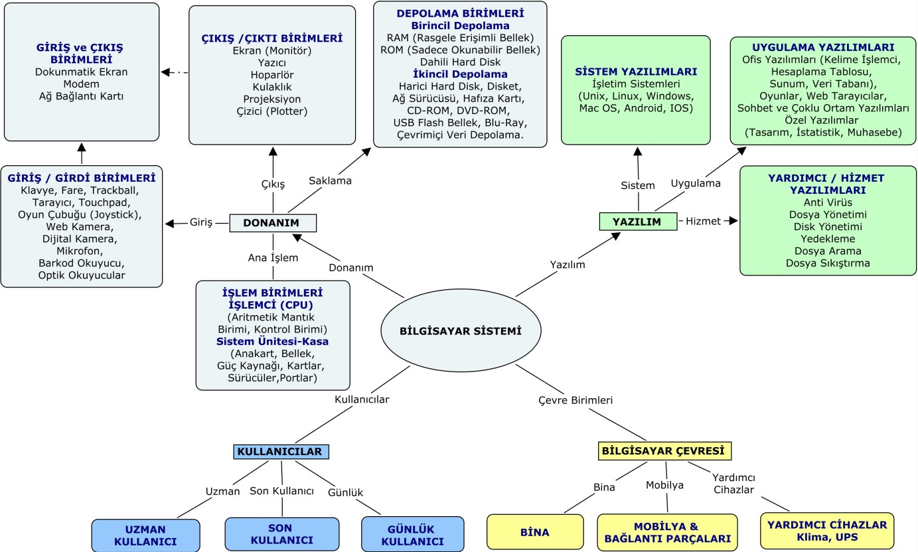
Bilgisayar Donanımı
Bilgisayar Sistemi - Temel Bileşenler

Slide 34
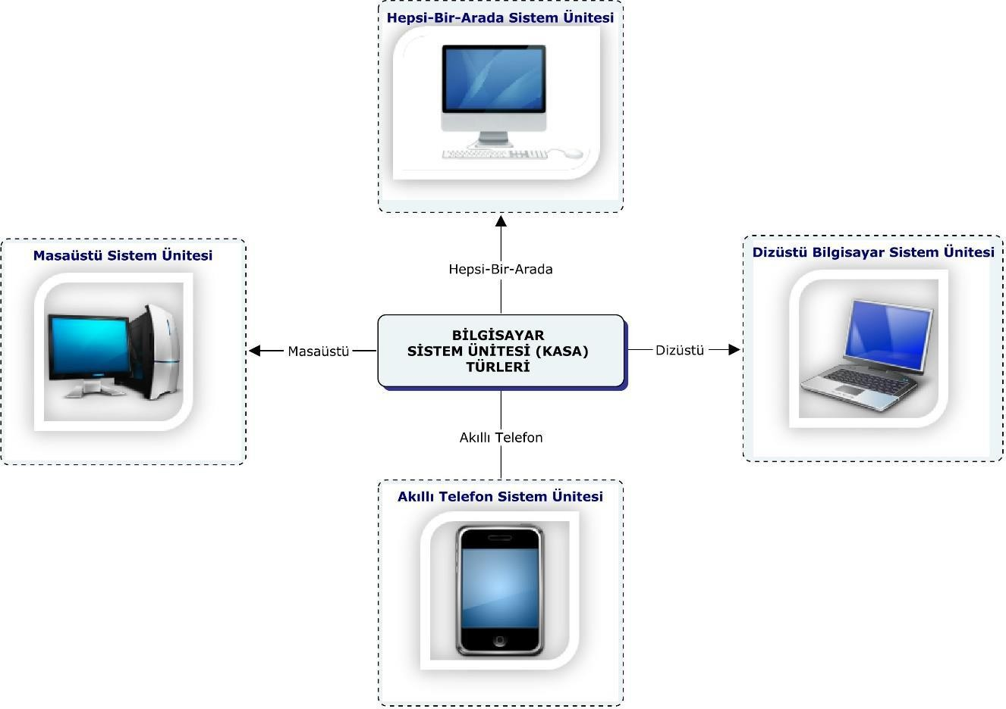
Bilgisayar Donanımı
Sistem Ünitesi
Sistem ünitesi kavramı bilgisayarın kasası ve kasanın içerisindeki donanım
parçalarını ifade eder.

Slide 35
Bilgisayar Donanımı
Bilgisayarın Ana Bileşenleri
Sistem Birimleri
Giriş Birimleri
Çıkış Birimleri

Slide 36
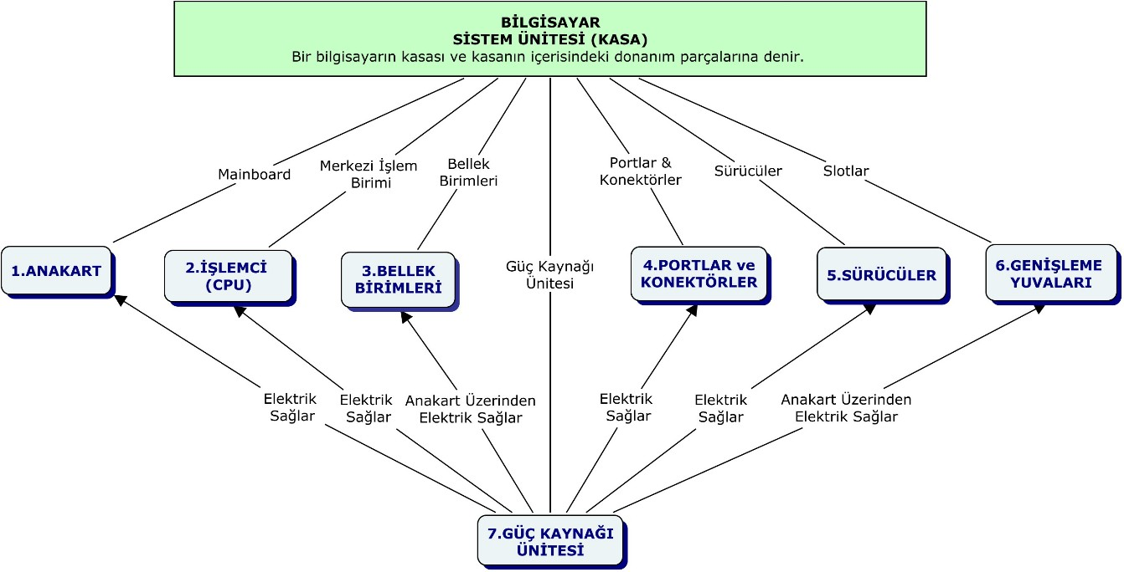
Bilgisayar Donanımı
Bilgisayar Sistemi Ünitesi - Kasa

Slide 37
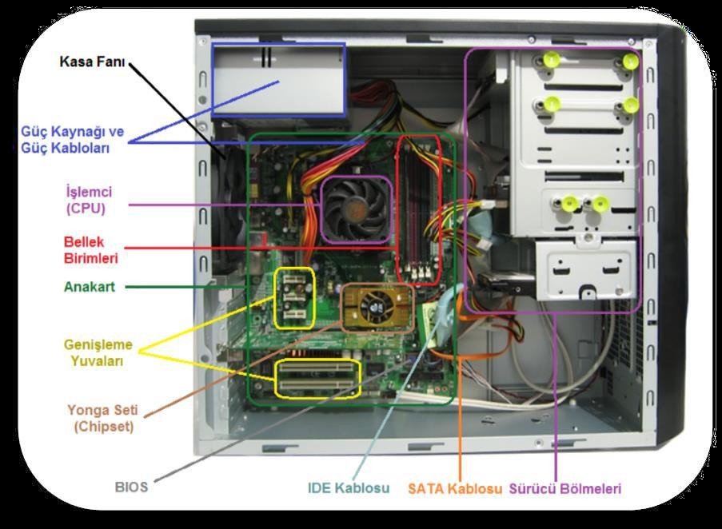
Bilgisayar Donanımı
Bilgisayar Sistemi Ünitesi - Kasa

Slide 38
Bilgisayar Donanımı
Bilgisayar Sistemi Ünitesi - Kasa
Kasa içerisine; sürücüler, anakart, güç kaynağı ve fan doğrudan vida ile bağlanarak monte edilirken diğer donanım kartları, işlemci ve RAM anakart üzerine monte edilerek dolaylı olarak kasa içerisine monte edilirler

Slide 39
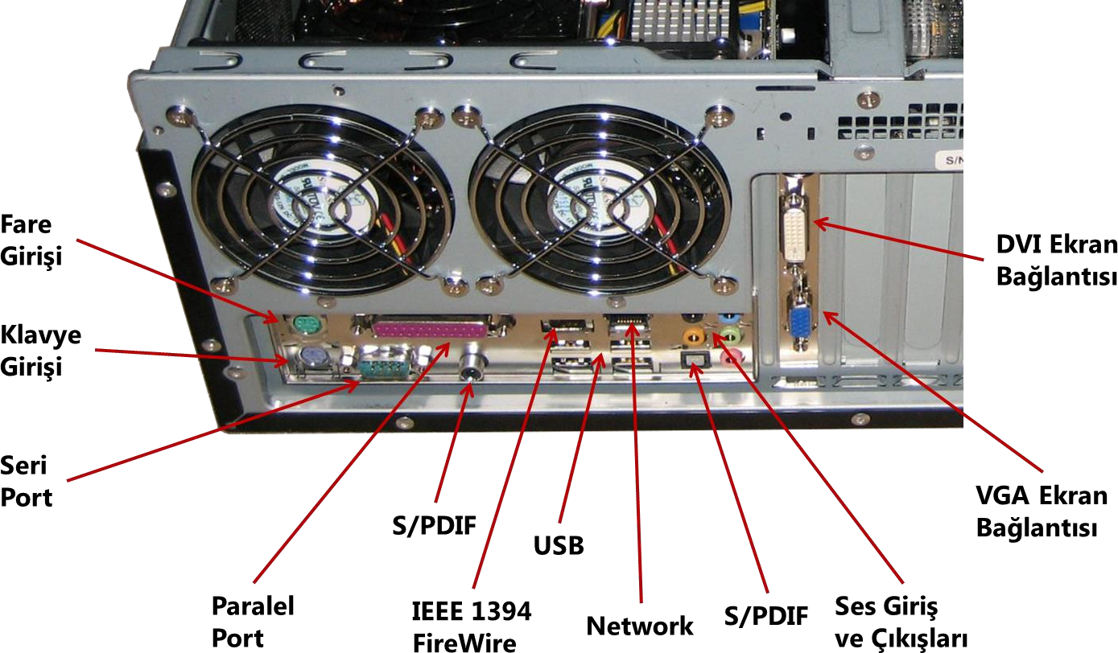
Bilgisayar Donanımı
Bağlantı Noktaları (Portlar)
Bilgisayarın, yardımcı diğer çevre birimleriyle (klavye, fare, yazıcı, tarayıcı, taşınabilir disk vb.) veri iletişimi sağlayan bağlantı araçlarıdır.
FireWire (IEEE 1394 veya i.LINK) gerçek zamanlı ve yüksek hızlı sayısal görüntü ve ses aktarmında kullanılır.
PS/2 seri bağlantı portu klavye ve fare için kullanılır. USB tüm donanım parçalarının bağlantısında kullanılır.
RJ-45 (LAN) yerel alan ağları (LAN) ve internet bağlantısı için kullanılır. LPT (Paralel) portu yazıcı bağlantısı için kullanılır. COM 1, COM 2 vb. seri veri iletişiminde kullanılır.

Slide 40
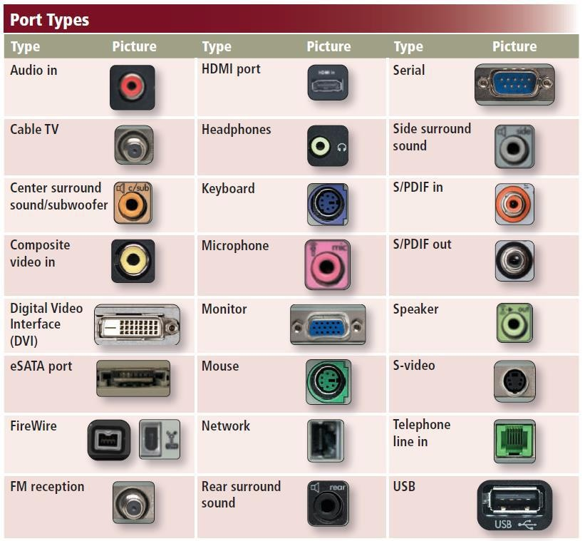
Bilgisayar Donanımı
Bağlantı Noktaları (Portlar)

Slide 41
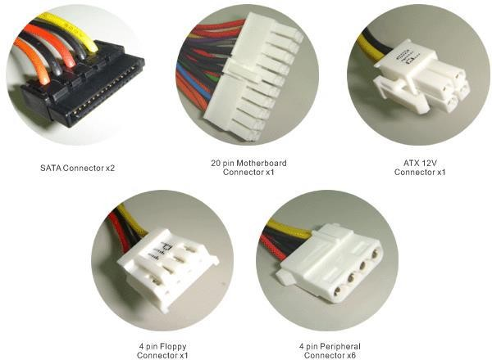
Bilgisayar Donanımı
Bağlantı Türleri
Bir kasa içinde temel olarak güç kaynağı ünitesi kabloları, veri yolu kabloları ve kasa ön paneli led kabloları olmak üzere üç tür bağlantı vardır:
IDE (integrated drive elektronics) bağlantısı: Harddisk, CD-ROM, CD- Writter, DVD-ROM, DVD-Writter gibi sürücülerinin anakarta bağlanması için kullanılır.
SATA bağlantısı: Serial ATA (SATA) birimi ise günümüzde depolama birimleri için en çok kullanılan arayüzdür. SATA kabloları IDE kablolara göre çok daha incedir.
ATX güç konnektörleri: Anakartın tüm işlevleri yerine getirebilmesi için güç kaynağının anakarta bağlanmasını sağlayan konnektörlerdir.
Ön panel bağlantıları: Bilgisayar kasasındaki aç-kapa, reset, led, ve USB bağlantılarının aktif hâle gelmesi için takılması gereken konnektörlerdir.

Slide 42
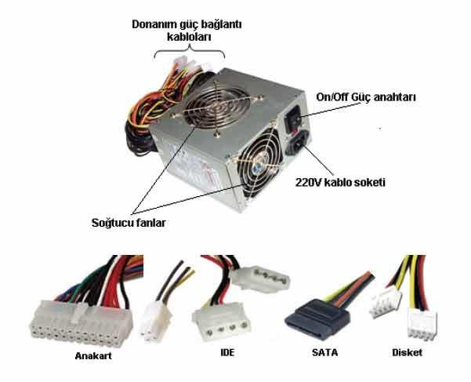
Bilgisayar Donanımı
Bilgisayar Sistemi Ünitesi – Güç Kaynağı
Güç kaynağı ünitesi bilgisayar kasasının içinde yer alır ve tüm donanım parçalarının elektrik enerjisini sağlar. Bu sebepten dolayı bir güç kaynağı ünitesi tüm donanım parçalarına yetecek güçte olmalıdır.

Slide 43
Bilgisayar Donanımı
Bilgisayar Sistemi Ünitesi – Anakart
Anakart, bilgisayarın donanım parçalarını (merkezi işlem birimi, yonga setleri, bellek vb.) ve bu parçalar arasındaki iletişimi sağlayan veri yollarını üzerinde barındıran, ana baskı devre kartıdır.
Tüm Donanım birimlerinin doğrudan veya dolaylı olarak bağlandığı elektronik bir karttır. Üzerinde bulunan veri yolları (BUS) aracılığı ile donanım birimleri bir birleri ile iletişim kurar.
Gelişim sırasına göre Ana kart yapıları XT, AT, ATX, Micro ATX, BTX
Bileşenleri
▫ Merkezi işlem birimi (CPU),
▫ RAM,
▫ Genişleme yuvaları,
▫ BIOS (Temel Giriş/Çıkış Sistemi) yongası,
▫ Yonga kümesi (chipset)

Slide 44
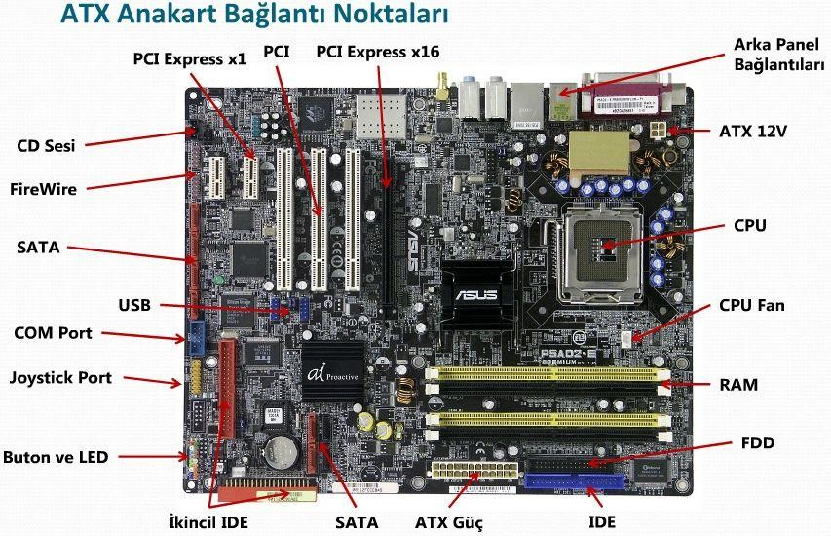
Bilgisayar Donanımı
Bilgisayar Sistemi Ünitesi – Anakart

Slide 45

Bilgisayar Donanımı
Bilgisayar Sistemi Ünitesi – Anakart

Slide 46


Bilgisayar Donanımı
Bilgisayar Sistemi Ünitesi – Anakart

Slide 47

Bilgisayar Donanımı
Bilgisayar Sistemi Ünitesi – Anakart
İşlemci yuvası, yonga seti (chipset), RAM bellek yuvaları, BIOS (Basic Input/Output System;Temel Girdi / Çıktı Sistemi) , giriş ve çıkış kapıları (portlar), BIOS pili, klavye ve fare kontrol entegreleri, sabit (hard) disk, disket ve CD/DVD-ROM sürücü kontrol entegreleri anakart üzerinde yer alır. Ekran kartı, ses kartı, ağ arayüz kartı ise slot veya soket denilen anakart genişleme yuvalarına takılırlar . Yeni sistemlerin çoğunda ekran, ses ve ağ arayüz kartı anakart ile tümleşik/dahili (onboard) olabilmektedir. Anakart üzerinde yer alan temel bileşenler şöyledir:

Slide 48
Bilgisayar Donanımı
Anakartın Bileşenleri
Chipset (Yonga Seti)
Bir yonga seti; anakart üzerindeki bilgi akış trafiğini denetler. Bir anakart üzerinde birden çok yonga seti mevcuttur. Ancak anakartın üzerinde bulundukları bölgelere iki adet yönetici yonga vardır.
Bunlar;
Kuzey köprüsü (North Bridge)
Güney köprüsü (South Bridge)
Kuzey köprüsü (North Bridge), RAM'e ve ekran kartına erişimi ve CPU'nun bu bileşenlerle iletişim kurabildiği hızları denetler. Ekran kartı, bazen Northbridge'e tümleşik olur.
Güney köprüsü (South Bridge) ise çoğu zaman CPU'nun sabit disklerle, ses kartıyla, USB (Evrensel Seri Veriyolu) bağlantı noktalarıyla ve diğer giriş/çıkış bağlantı noktalarıyla iletişim kurmasına olanak verir.

Slide 49


Bilgisayar Donanımı
Anakartın Bileşenleri
Chipset (Yonga Seti)
Kuzey köprüsü (North Bridge)
Güney köprüsü (South Bridge)

Slide 50

Bilgisayar Donanımı
Anakartın Bileşenleri
Bus (Veri yolları)
Bir veri yolu; işlemci, ana bellek ve çevre birimleri arasında karşılıklı olarak verinin taşındığı yoldur. Veri yollarının genişliği ve veri transfer hızı, bilgisayarın hızını etkileyen önemli faktörlerdir.
Çevre birimleri veri yolları uçlarında bulunan slotlar sayesinde bilgi iletişimi sağlamaktadır. Bunlar:
PCI (Peripheral Component Interconnect)
Genel yapı: Ses, ekran, network..
AGP (Accelerated graphics port–Hızlandırılmış grafik port)
Video kartları için özel veri yolu.
PCI express (PCI-e)
En yeni bus yapısı, hızlı ve teknolojik.

Slide 51

Bilgisayar Donanımı
Anakartın Bileşenleri
Bus (Veri yolları)
SCSI
Belirli bir standarta ulaşmamış eski bus.Cd-Rom
Firewire (IEEE 1394)
Video, müzik aktarımında, hızlı.

Slide 52


Bilgisayar Donanımı
Anakartın Bileşenleri
CPU (Merkezi İşlem Birimi)
Merkezi işlem birimi (CPU) bilgisayardaki bütün verileri işlemek ve bilgisayarda meydana gelen işlemleri kontrol etmekle görevlidir CPU bir bilgisayarda temel işlemleri geçekleştiren birimi olup genelikle bilgisayarın beyni olarak ifade edilir.CPU, kullanıcı tarafından gönderilen komutları alıp veriler üzerinden işlem yapar. Ayrıca bilgisayardaki diğer aygıtlar ile interrupt (kesme) komutları ile iletişim kurar ve bu aygıtları kontrol eder.

Slide 53

Bilgisayar Donanımı
Anakartın Bileşenleri
CPU (Merkezi İşlem Birimi) Genel Yapısı
Bir merkezi işlem birimi çekirdek, ön bellek, aritmetik mantık birimi (ALU) ve kontrol birimi olmak üzere dört temel birimden oluşmuştur.

Slide 54

Bilgisayar Donanımı
Anakartın Bileşenleri
CPU (Merkezi İşlem Birimi) Genel Yapısı

Slide 55

Bilgisayar Donanımı
Anakartın Bileşenleri
CPU (Merkezi İşlem Birimi) Genel Yapısı
L1 Cache, L2 Cache, L3 Cache, Ram , Disk Ön Bellek mantığı

Slide 56
Bilgisayar Donanımı
Anakartın Bileşenleri
CPU (Merkezi İşlem Birimi)
İşlemci Parametreleri
Hız: İşlemcinin iş bitirme hızı, megahertz (MHz) adı verilen saniye başına milyon döngü ile veya gigahertz (GHz) adı verilen saniye başına milyar döngü ile ölçülür.
Bit Genişliği: CPU'nun bir defada işleyebileceği veri miktarı, işlemci veri yolunun büyüklüğüne bağlıdır. Veri paketi büyüklüğü işletim sistemi desteğine göre 32 ve 64 bit .
FSB Hızı: Kuzey köprüsü üzerinde bulunan işlemci ile ana kart
arasındaki veri akış hızı
Level 2 Cache (L2 Önbellek): Çalışan uygulama için verilerin ilk bakıldığı yer L1 Daha sonra L2 ve L3 ön bellek alanlarıdır.
Çekirdek: İşlemlerin esas yapıldığı yer işlemci çekirdeğidir. Komutların esas çalıştığı yerdir. İşlemcinin birim zamanda yaptığı iş 1 çekirdek için 1 tanedir. Çekirdek sayısı arttıkça birim zamanda yapılan iş sayısı da artar.

Slide 57

Bilgisayar Donanımı
Anakartın Bileşenleri
CPU (Merkezi İşlem Birimi)
Bir işlemcinin 4 ana evreden oluşan bir çalışma döngüsü vardır. Bu evreler, genel bir döngüyü ifade etmekte olup her işlemcide farklıdır.
Bir İşlemcinin Çalışma Döngüsü
Evre (Fetch): Birinci evrede veri ve
program komutları hafızadan okunur.
Evre (Decode): İkinci evrede ise kontrol birimi tarafından bu komutlar yorumlanır.
Evre (Execute): Üçüncü evrede işlem birimi (ALU) tarafından bu komutlar işlenir.
Evre (Store): En son evrede ise sonuçlar hafızaya geri yazılırlar.

Slide 58


Bilgisayar Donanımı
Anakartın Bileşenleri
CPU (Merkezi İşlem Birimi) Genel Yapısı

Slide 59

Bilgisayar Donanımı
Anakartın Bileşenleri
Bellek (Memory)
Bir bilgisayardaki bütün verilerin saklandığı birimlere bellek denir. Geçici ve kalıcı bellek olmak üzere iki adet bellek türü vardır:

Slide 60

Bilgisayar Donanımı
Anakartın Bileşenleri
Bellek (Memory) - Geçici
RAM (Random Access Memory) Rastgele Erişilebilir Bellek Verilerin geçici olarak depolandığı ünitelerdir. İşlemci ile depolama birimleri (HD) arasında zaman kaybetmemek amacıyla doğrudan erişim İmkanı sağlayan yapılardır.
Ram Teknolojileri

Slide 61
Bilgisayar Donanımı
Anakartın Bileşenleri
Bellek (Memory) - Geçici
SRAM (Durağan Rastgele Erişilebilir Bellek)
Transistör kullanılan, çok hızlı çalışan, pahalı bir teknolojidir.
L1; İşlemci üzerindedir. Ana önbellektir. Komut ve fonksiyonları barındırır. En hızlısıdır. Cache(Dahili önbellek)
L2; Anakart veya İşlmeci üzerinde bulunabilir. İkincil önbellektir. Çok sık kullanılan komutları tutar işlemci performansını artırmak için. Artık İşlemciye eklenmiştir. Cache
L3; Hem işlemci hem de anakart üzerinde L2 varsa anakart
üzerindeki L3 olarak dizayn edilir. Pek kullanılmaz.

Slide 62
Bilgisayar Donanımı
Anakartın Bileşenleri
Bellek (Memory) - Geçici
DRAM (Dynamic RAM) Dinamik RAM
Ana bellek olarak kullandığımız modeldir.
Kondansatör(veriler tutulur) ve transistör(anahtarlama) birlikte
kullanılmıştır.
FPM
EDO
BEDO
SDRAM
RDRAM

Slide 63
Bilgisayar Donanımı
Anakartın Bileşenleri
Bellek (Memory) - Geçici SDRAM Synchronous Dynamic RAM
(Eşzamanlı (Senkronize) Dinamik RAM)
Bellek veri yoluyla eşzamanlı çalışan DRAM’dır.
(Bellek veri yolu: İşlemci ile ana bellek arasındaki veri yoludur.)
DDR SDRAM Double Data Rate SDRAM (SDRAM II)
(Çift Veri Hızlı Senkronize Dinamik RAM)
Veriyi SDRAM’e göre iki kat daha hızlı aktaran bellektir. DDR SDRAM her döngüde iki veri aktararak başarımı artırır.
DDR2 SDRAM Double Data Rate 2 SDRAM
(Çift Veri Hızlı 2 Senkronize Dinamik RAM)
Daha fazla hız, yüksek bant genişlikleri, düşük güç tüketimi ve iyileştirilmiş ısı davranışı özelliklerini beraberinde getirmektedir. DDR SDRAM’dan daha hızlıdır.

Slide 64

Bilgisayar Donanımı
Anakartın Bileşenleri
Bellek (Memory) - Geçici

Slide 65

Bilgisayar Donanımı
Anakartın Bileşenleri
Bellek (Memory) - Geçici DDR3 SDRAM Double Data Rate 3 SDRAM
(Çift Veri Hızlı 3 Senkronize Dinamik
RAM)
Giriş/Çıkış (I/O) yolunu içerdiği bellek hücrelerinden 4 kat daha hızlı kullanabilmesi ve böylece yol hızını artırarak eski teknolojilerden birim zamanda daha fazla iş üretmesidir.
Yalnız bunu başarmanın maliyeti daha fazla gecikme süresidir.
DDR2 SDRAM'e göre avantajları; Yüksek bant genişliği performans artışı,
Düşük güçle performans artışı, Daha düşük
miktarda ısınma.

Slide 66

Bilgisayar Donanımı
Anakartın Bileşenleri
Bellek (Memory) - Geçici

Slide 67

Bilgisayar Donanımı
Anakartın Bileşenleri
Bellek (Memory) - Geçici
RDRAM Direkt Rambus (DRDRAM) veya RDRAM
Çok yüksek hızlarda iletişim sağlamak için geliştirilen bir bellek yongasıdır. Teorik olarak RAMBUS 1,6GBps değerinde bir bant genişliği sunabiliyor. Genelde Oyun Konsollarında kullanıldı.
RDRAM yongaları PC’lerde yaygın olarak kullanılmaz.

Slide 68



Bilgisayar Donanımı
Anakartın Bileşenleri
Bellek (Memory) - Kalıcı
BIOS Basic Input/Output System (Temel Giriş/Çıkış Sistemi)
Bilgisayarın ilk açılma işlevini yerine getiren yazılımdır.

Slide 69

Bilgisayar Donanımı
Anakartın Bileşenleri
Bellek (Memory) - Kalıcı
BIOS Basic Input/Output System (Temel Giriş/Çıkış Sistemi)
BIOS; bilgisayarın açılıp kapanmasını, donanım elemanlarının birbiriyle iletişiminiz, donanımların çalışmasını kontrol eden, bilgisayarın anakartında bulunan bir yazılımdır. 16 bit mimariye uygun olan BIOS zaman içinde pek gelişmedi, ancak donanım elemanları gün geçtikçe iyileşti.
Anakart üzerindeki aygıtları birbirine tanıtır.Yollar sadece fiziksel bağlantı sunar.Donanımlar kendilerine gelen verileri anlamlandırmaya çalışır.BIOS hangi donanımın nerde olduğunu “herkese” söyler.BIOS yazılımı silinmez.

Slide 70

Bilgisayar Donanımı
Anakartın Bileşenleri
Bellek (Memory) - Kalıcı
BIOS Basic Input/Output System (Temel Giriş/Çıkış Sistemi)
Bu nedenle bu donanım elemanlarının daha verimli çalışması için UEFI isimli bir teknoloji geliştirildi. BIOS’un daha gelişmişi olarak adlandırabileceğimiz UEFI; bilgisayarın daha hızlı açılmasını, donanım elemanlarının daha uyumlu çalışmasını sağlarken, aynı zamanda güvenliği daha üst seviyeye çıkarıyor.
“Unified Extensible Firmware Interface”/“Birleşik
Genişletilmiş Yazılım Arayüzü

Slide 71
Bilgisayar Donanımı
Anakartın Bileşenleri
Bellek (Memory) - Kalıcı
BIOS Basic Input/Output System (Temel Giriş/Çıkış Sistemi)
CMOS (Complementary Metal-Oxide Semiconductor) BIOS ile ilgili değişken bilgileri depolar.Yazılımları depolamaz BIOS’daki programlar tarafından okunacak veri kısmını depolar. CMOS ismi terim olarak “tümleyen” anlamındadır.
Mevcut gün ve zaman bilgisini saklar.
Sistemin saati gibi davranır. BIOS’dan ayrı bir yongadır. RAM yapıdadır.
Elektrik gücü kesilirse verileri kaybeder.
Bir pil ile sürekli enerji verilerek içerisindeki verileri kaybetmemesi
sağlanır.Enerji kesilirse CMOS varsayılan değerlere döner.

Slide 72

Bilgisayar Donanımı
Sürücüler (Depolama)

Slide 73

Bilgisayar Donanımı
Sürücüler (Depolama)
Sabit Disk (Hard Disk)
Sabit disk, bilgisayarın tüm bilgilerinin (sistem dosyaları, program dosyaları ve her türlü veri dosyaları) kalıcı olarak depolandığı / saklandığı yerdir.Sabit diskteki veriler elektrik kesintisi veya bilgisayarın kapanması durumunda kaybolmazlar.
Sabit disk içerisinde manyetik özeliklere sahip bir veya birden çok disk bulunur. Veriler bu disklerin üzerine kaydedilir. Diskler bir motor aracılığı ile yüksek hızlarda dönerken disk üzerinde bulunan sürücü kafası verileri okur ve yazar.

Slide 74

Bilgisayar Donanımı
Sürücüler (Depolama) Sabit Disk (Hard Disk) Parametreleri

Slide 75

Bilgisayar Donanımı
Sürücüler (Depolama)
Sabit Disk (Hard Disk)
Yapısı; metal, cam veya plastikten yapılmış, yüzeyi demir oksit ya da başka manyetik özellikteki malzeme ile kaplı diskler üzerine yapılır. Çoğunlukla metal olan bir veya birden fazla sayıda kayıt diski bulunur.

Slide 76


Bilgisayar Donanımı
Sürücüler (Depolama) Sabit Disk (Hard Disk) Bileşenleri
Disk Plakaları (Platters)
Okuma/Yazma Kafası
Silindir(Cylinder)
İz(Track)
Kümeler(Cluster)
Sektör

Slide 77

Bilgisayar Donanımı
Sürücüler (Depolama) Sabit Disk (Hard Disk) Disk Plakaları (Platters)
Üzerinde manyetik ortam bulunan, dairesel biçimdeki metal veya
seramik katkılı cam malzemeden yapılmış disklerdir.
Her bir diskin iki yüzü de kullanılır.

Slide 78


Bilgisayar Donanımı
Sürücüler (Depolama) Sabit Disk (Hard Disk) Okuma Yazma Kafası
Disklerin üzerinde değmeden gezen ve istenen adrese verileri yazan,
İstenen adresten de verileri okuyan kafadır.

Slide 79

Bilgisayar Donanımı
Sürücüler (Depolama) Sabit Disk (Hard Disk) Silindir (Cylinder)
Birden fazla disk tabakası için düşeyde aynı hizadaki tüm izleri içine
alan silindir şeklindeki tanımlamadır.

Slide 80

Bilgisayar Donanımı
Sürücüler (Depolama)
Sabit Disk (Hard Disk) İz, Sektör, Küme
İz; Verilerin kaydedilmesi amacıyla iç içe halkalar şeklinde disk üzerinde oluşturulmuş veri kayıt bölümleridir. Merkeze aynı uzaklıkta iç içe dairesel halkalardan oluşur.
Sektör; 256, 512Byte gibi büyüklüklere sahip
ardışık veri depolama kümeleridir.
Küme; Disk üzerinde varsayılan bir büyüklüktür. İşletim sisteminin disk yönetimi ile alakalıdır. Dosya ve dizinlerin yerleştirildiği en küçük disk alanına denir.
Boyutu dosya sistemine göre değişir.

Slide 81


Bilgisayar Donanımı
Sürücüler (Depolama)
Sabit Disk (Hard Disk) İz, Sektör, Küme

Slide 82

Bilgisayar Donanımı
Sürücüler (Depolama)
Sabit Disk (Hard Disk)
Bilgisayarda temel veri birimi BİT’tir.
BIT (BInary digiT - İkili Sayı) anlamına gelir ve sadece 0 ve 1
değerlerini alır.
1 Byte => 8 Bit‘ten oluşur

Slide 83
Bilgisayar Donanımı
Sürücüler (Depolama) Sabit Disk (Hard Disk) Veri Birimleri
Bit => Bit => 0-1
Byte => Byte => 8 Bit
Kilobyte => KB => 1024 Byte Megabyte => MB => 1024 Kilobyte Gigabyte => GB => 1024 Megabyte TeraByte => TB => 1024 Gigabyte
RAM Bellekler GB (GigaByte) birimi ile ölçülür Örn: 1 GB , 2 GB , 4 GB
Sabit Diskler GB (GigaByte) ve TB (TeraByte) birimleri ile ölçülür
Örn: 160 GB , 250 GB , 1 TB
1 GB : yaklaşık olarak 1.000.000.000 B (1 milyar)
1 TB : yaklaşık olarak 1.000.000.000.000 B (1 trilyon)

Slide 84

Bilgisayar Donanımı
Sürücüler (Depolama) Sabit Disk (Hard Disk) Veri Birimleri

Slide 85

Bilgisayar Donanımı
Genişleme Yuvası Elemanları
Ekran Kartı, Ses Kartı, Network (Ethernet) Kartı, TV Kartı…
Ekran Kartı
Çıktıları Monitörde görüntülenmesi için gönderir…
GPU (Graphical Processing Unit) Kendi işlemcisi ve RAM’i vardır. Anakart’a entegre olabilir

Slide 86


Bilgisayar Donanımı
Genişleme Yuvası Elemanları
Ekran Kartı, Ses Kartı, Network (Ethernet) Kartı, TV Kartı…
Ses Kartı
Bilgisayarınızdaki dijital çıktı verilerini hoparlör veya kulaklık
gibi birimler için analoga dönüştürür.
Mikrofon ile girdi kartı olabilir… Anakarta entegre olabilir…
TV Kartı
Bilgisayarda televizyon izleyebilmeniz için gereken ek donanımdır.
Televizyon ve radyo verilerini kaydetmenize olanak tanır…

Slide 87

Bilgisayar Donanımı
Genişleme Yuvası Elemanları
Ekran Kartı, Ses Kartı, Network (Ethernet) Kartı, TV Kartı…
Network (Ethernet)
Bilgisayarı başka bir bilgisayara veya ağa bağlayan
donanımdır….
MAC (Media Access Control) … Paketler oluşturur ve birleştirir…
BNJ (koaksiyel kablo – 10 Mbps) – RJ45 (100Mps)

